Slide 1
Rede Neural Artificial (Neurônios Distribuídos)
Sistema distribído

Slide 2
Redes Neurais Artificiais Sem Peso
As redes neurais sem peso eram originalmente conhecidas como ―redes N-tuplas‖, cujos métodos foram desenvolvidos por Bledsoe e Browning, em 1959.
Durante a década de 1960, estas redes tiveram seus estudos interrompidos, mas voltaram a ser pesquisadas no inicio da década de 1970 por Igor Aleksander, que juntamente com Wilkes e Stonham, desenvolveu a WiSARD (Wilkes,Stonham, Aleksander Recognition Device), rede neural amplamente estudada até os dias de hoje (AUSTIN, 1998).

Slide 3
Redes Neurais Artificiais Sem Peso
Embora ainda sejam inspiradas no sistema nervoso humano, essas redes seguem uma abordagem diferente das redes com peso.
Nelas prioriza-se a emulação da topologia das conexões entre dendritos e axônios, ou seja, a árvore dendrítica (GRIECO, LIMA, GREGORIO, et al., 2009).
Além disso, seus neurônios artificiais não executam processamento nem possuem ligações com pesos sinápticos, de modo a guardar informação nas suas conexões, e por isso passaram a ser conhecidas como redes sem peso.

Slide 4
Redes Neurais Artificiais Sem Peso
A informação aprendida é armazenada em memórias RAM, que funcionam como os neurônios artificiais.
Assim, estas redes são conhecidas também como redes neurais baseadas em memórias RAM.
Além disso, do mesmo modo como poderia ser modificada a arquitetura dos neurônios nas redes com peso, foram desenvolvidas diferentes formas de utilizar as memórias RAM.
Tais formas impactam não só no tempo de resposta, como também no grau de generalização e especificidade.

Slide 5
Redes Neurais Artificiais Sem Peso - WiSARD
As principais redes sem peso existentes hoje são:
WiSARD,
G-RAM (Generalization RAM),
VG-RAM (Virtual Generalization RAM) e
GSN (Goal Seeking Neuron).
A WiSARD foi a primeira rede neural artificial a ser patenteada e produzida comercialmente, sendo também o modelo de rede neural sem peso (WNN) mais representativo (GRIECO, LIMA, GREGORIO, et al., 2010).

Slide 6
Redes Neurais Artificiais Sem Peso - WiSARD
Originalmente foi toda implementada em hardware, por Bruce Wilkie.
Mas posteriormente seu algoritmo foi reproduzido na forma de um programa em C++ que rodava em UNIX.
Sendo assim, um laptop pôde ser transformado em uma rede neural com considerável poder cognitivo e flexibilidade, o que levou a um nível de rápida prototipagem do sistema anteriormente inconcebível ao se usar somente hardware (ALEKSANDER, 1998).

Slide 7
Redes Neurais Artificiais Sem Peso - WiSARD
Nesta rede a entrada é separada em tuplas.
Cada uma dessas tuplas será relacionada com uma memória RAM, e conforme mencionado anteriormente, o conhecimento estará armazenado nessas memórias.
Além disso, cada tupla da entrada será utilizada para endereçar uma posição da memória e acessar assim o conhecimento armazenado nesta RAM.
Pelo fato das tuplas corresponderem a um endereço de RAM, a entrada deve possuir valores binários ou ter passado por algum pré-processamento que converta o valor original em bits (ALEKSANDER, 1998).

Slide 8
Redes Neurais Artificiais Sem Peso - WiSARD
O treinamento de um neurônio é feito mudando-se o conteúdo da posição de memória endereçada pela tupla, que é iniciado com ―0‖, para ―1‖.
Desta forma, cada neurônio é extremamente eficiente em reconhecer um padrão apresentado anteriormente, mas não é capaz de generalizar a informação de modo a reconhecer padrões semelhantes.

Slide 9
Redes Neurais Artificiais Sem Peso - WiSARD
Porém, conforme mencionado, cada tupla representa somente parte da entrada, de modo que um padrão apresentado será dividido em M partes.
Dentro da rede, cada categoria é armazenada em um discriminador, que é composto por M RAM‘s e estes conjuntos de memórias serão responsáveis pela generalização da rede e tolerância a ruídos (FRANÇA, SILVA, LENGERKE, et al., 2009).

Slide 10
Redes Neurais Artificiais Sem Peso - WiSARD
Importante ressaltar que uma tupla com N bits endereçará 2^{N} posições.
Portanto o número de bits da tupla dependerá do tamanho de memórias que está sendo utilizada na rede.
Considerando que a entrada possui M x N bits, será preciso M RAM‘s para cada discriminador utilizado.

Slide 11
Redes Neurais Artificiais Sem Peso - WiSARD
No exemplo a seguir pode-se observar uma rede que utiliza memórias de 8 bits (2³) e necessita portanto de quatro memórias por discriminador para trabalhar com uma entrada de 12 bits.
Neste exemplo está sendo armazenado um padrão apresentado para a categoria ―F‖.

Slide 12
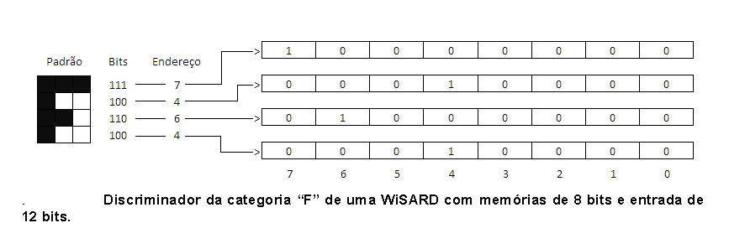
Redes Neurais Artificiais Sem Peso - WiSARD

Slide 13
Redes Neurais Artificiais Sem Peso - WiSARD
Nesta rede, o reconhecimento é feito de maneira muito similar ao treinamento.
Porém, a entrada é apresentada a todos os discriminadores, cada RAM lê o endereço de memória apontado pela tupla correspondente e retorna o valor armazenado, que pode ser 0 ou 1.

Slide 14
Redes Neurais Artificiais Sem Peso - WiSARD
Feito isso, cada discriminador soma o número de memórias que retornou 1 e chega ao seu total de pontos.
Em seguida, a categoria do discriminador que tiver obtido a maior pontuação é apresentada como resposta àquele reconhecimento (ALEKSANDER, 1998).

Slide 15
Redes Neurais Artificiais Sem Peso - WiSARD
Embora esta seja uma maneira muito eficiente e com bons resultados, possui tal método um aspecto negativo muito relevante: caso ocorra empate, uma das categorias que empataram será escolhida de maneira aleatória.
A figura a seguir exemplifica o processo de reconhecimento ocorrido dentro de um discriminador com N RAM, que neste caso obteve r pontos.
Pode-se observar que neste exemplo, as posições da entrada que compõem as tuplas de cada RAM foram agrupadas de maneira completamente aleatória.

Slide 16
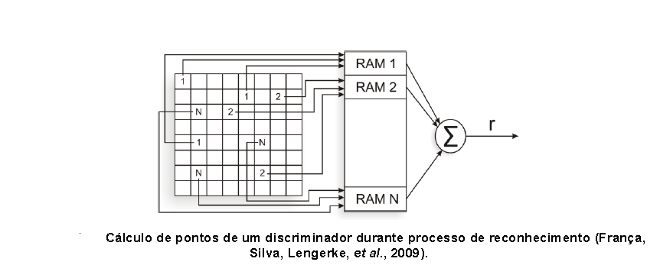
Redes Neurais Artificiais Sem Peso - WiSARD

Slide 17
Redes Neurais Artificiais Com Peso
Uma rede neural articial (RNA) representa uma analogia as redes neurais biologicas (RNBs) e tem como principal funcão simular computacionalmente o funcionamento destas, com o intuito de solucionar tarefas em que
a capacidade de inferência,
o aprendizado e
o reconhecimento de padrões sejam requisitos necessários.
Assim, as RNAs tem sua forma estrutural composta por neurônios e sinapses ou simplesmente ligações inter-neuronais, onde o fluxo de informação é processado de forma paralela entre os seus diversos neurônios.

Slide 18
Redes Neurais Artificiais Com Peso
Basicamente, os neurônios são agrupados, constituindo assim uma rede neuronal cuja complexidade estrutural e variável, dependendo da arquitetura utilizada.
Dessa forma, tarefas dos mais diversos graus de complexidade podem ser executadas por uma RNA.
As redes neurais do tipo com peso armazenam o conhecimento nas sinapses, as ligações entre os neurônios.
Cada sinapse possui um peso associado, sobre o qual os valores transmitidos por ela é ponderado. Aos neurônios cabe determinar o valor de saída de uma determinada entrada na rede (soma ponderada dos sinais de entrada), por meio da aplicação de uma função de ativação.

Slide 19
Redes Neurais Artificiais Com Peso
Em relação aos pesos sinápticos, eles podem ser negativos ou positivos, numa clara representação computacional dos caracteres inibitórios e excitatórios de um neurônio biológico.
A definição dos pesos das sinapses é feita durante a fase de treinamento da rede, visando encontrar um ajuste que permita a correta execução do trabalho a ser realizado pela rede neural.
Os pesos sinápticos podem, e frequentemente são, reajustados (e a rede retreinada), caso os testes não apresentem uma boa acurácia.

Slide 20
Redes Neurais Artificiais Com Peso
A arquitetura de uma rede neural desse tipo é denida pelo padrão de ligações (sinapses) entre seus neurônios, enquanto que a determinação dos pesos sinápticos fica a cargo do algoritmo de treinamento ou aprendizado utilizado.
Isto posto, pode-se caracterizar uma rede neural com peso pelos seus aspectos mais relevantes: a sua arquitetura, o seu algoritmo de treinamento e a sua função de ativação.
Exemplo: uma rede neural com peso, do tipo de arquitetura multi-camadas.

Slide 21
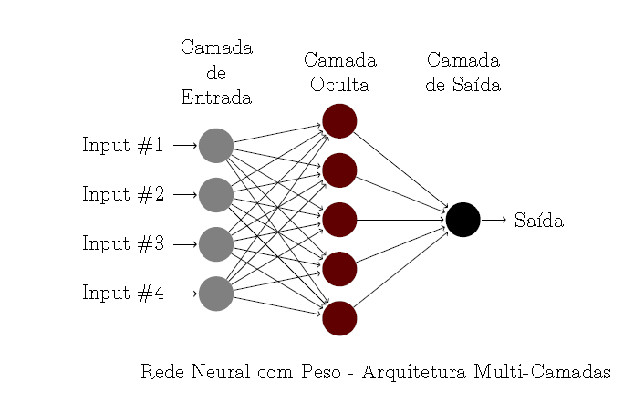
Redes Neurais Artificiais Com Peso

Slide 22
Redes Neurais Artificiais Sem Peso - WiSARD
A WiSARD (Wilkie, Stonham & Aleksander's Recognition Device) e um modelo de rede neural sem peso.
Criada originalmente para lidar com a tarefa de reconhecimento de imagens, ela possui um caráter booleano, onde as entradas admitidas são cadeias ou conjunto de bits.
Pelo fato da WiSARD ser um modelo booleano, padrões que não tenham uma natureza binaria deverão forçosamente ser convertidos para esse formato.

Slide 23
Redes Neurais Artificiais Sem Peso - WiSARD
É correto afirmar que a WiSARD é um sistema formado por vários discriminadores, onde cada um desses discriminadores está associado a uma das possíveis classes do conjunto de padrões apresentados a rede para reconhecimento.
Considere-se o discriminador como o elemento basico da WiSARD, sendo este composto por um grupo de nós-RAM (Random Access Memory) ou neurônios, e um dispositivo de soma ∑.
Para cada classe existente haverá um discriminador associado a ela, cujos neurônios (nós-RAM) são os responsáveis por armazenar as informações aprendidas durante a fase de treinamento, ou seja, os dados referentes às entradas submetidas a rede.

Slide 24
Redes Neurais Artificiais Sem Peso - WiSARD
O dispositivo de soma dos discriminadores é o responsável por fornecer a medida de similaridade de uma entrada em relação à classe a qual um discriminador está associado.
Quanto à aferição do valor dessa medida de similaridade, ela nada mais é que o somatório das saídas dos neurônios após uma entrada ser submetida à WiSARD para reconhecimento.
A constatação de quão similar é uma entrada em relação à classe de um discriminador, baseia-se no valor da medida de similaridade obtida; quanto maior for este valor, maior a similaridade da entrada referente à classe do discriminador em questão.

Slide 25
Redes Neurais Artificiais Sem Peso - WiSARD
Quando uma entrada é apresentada à WiSARD, ocorre um mapeamento de forma aleatória dessa entrada, para que cada um de seus bits seja associado a um e somente um neurônio (nó-RAM).
Esse mapeamento uma vez aleatoriamente definido, será utilizado em todas as entradas submetidas à rede e consiste em particionar os bits de cada uma das entradas em grupos menores, de modo que haja um grupo de bits para cada neurônio existente no discriminador.
Além de definir a que grupo cada bit de entrada será alocado, o mapeamento também define a ordem dos bits nos grupos.

Slide 26
Redes Neurais Artificiais Sem Peso - WiSARD
Todos os grupos de bits obtidos no mapeamento tem tamanho igual, garantindo assim que não haja uma hierarquia de relevância entre os grupos e com isso, que todos os grupos sejam igualmente importantes.
Esse tipo de mapeamento tem também como objetivo impedir que endereços de posições de escrita sejam formados por bits que estejam a priori próximos na entrada.
E como bits próximos tendem a ter o mesmo valor nas entradas apresentadas a rede, a formação de endereços com esses bits para um mesmo neurônio (nó-RAM), acarretaria em redundância de informação nesse nó.

Slide 27
Redes Neurais Artificiais Sem Peso - WiSARD
Os neurônios possuem 2^{n} endereços de escrita, onde n é o numero de bits que existem em cada um dos grupos de bits gerados pelo particionamento das entradas.
Um discriminador dotado de poucos neurônios (nós-RAM) fará com que cada um de seus neurônios tenha muitos endereços, ou seja, neurônios muito esparsos; acarretando que entradas de uma classe sejam corretamente classificadas pelo discriminador referente àquela classe, caso elas sejam muito similares ao padrão aprendido durante o treinamento.
Desse modo, temos então uma rede muito especialista.

Slide 28
Redes Neurais Artificiais Sem Peso - WiSARD
De maneira análoga, muitos neurônios em um discriminador garante que esses neurônios terão poucas posições de escrita endereçáveis.
Nessa configuração neuronal, pode ocorrer que entradas não muito similares a um padrão aprendido por um discriminador possam ser reconhecidas por este discriminador, como sendo pertencente à classe a qual ele representa.
Nesse caso, temos uma rede muito generalista.
Dependendo do problema lidado e o que a WiSARD se propõe a fazer, o número de discriminadores pode variar.
Vale ressaltar que nem uma rede especialista demais (perde a capacidade de generalização), nem tampouco uma rede excessivamente generalista (pode reconhecer uma entrada de uma classe como pertencente a outra com mais facilidade) são desejáveis. A seguir mostraremos o esquema de um discriminador WiSARD e a Arquitetura Multi-Discriminador desta Rede Neural.

Slide 29
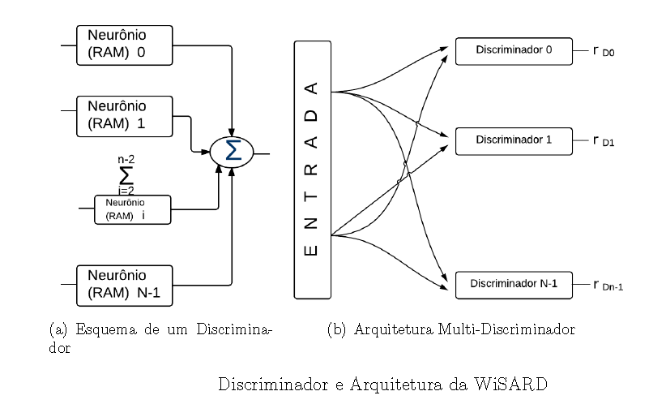
Redes Neurais Artificiais Sem Peso - WiSARD

Slide 30
Redes Neurais Artificiais Sem Peso - WiSARD
O princípio da casa dos pombos ou das gavetas de Dirichlet, afirma que havendo k pombos e q casas, sendo k > q, então haverá pelo menos 1 casa com mais de um pombo.
Matematicamente falando, isto quer dizer que se o número de elementos de um conjunto finito A é maior do que o número de elementos de um outro conjunto finito B, então uma função de A em B não pode ser injetiva.
De forma análoga, sendo k muito menor do que q, o numero de casas habitadas por pombos será muito pequeno.

Slide 31
Redes Neurais Artificiais Sem Peso - WiSARD
Partindo do princípio exposto, pode-se afirmar que sendo N o numero de posições de escrita endereçáveis em um neurônio (nó-RAM) e E o numero de posições que foram de fato endereçadas durante a fase de treinamento da rede, e sendo N extremamente maior do que E (neurônios esparsos com um número pequeno de posições de escrita endereçados em relacão ao número total de posições de escrita disponíveis, após o aprendizado dos padrões pela rede), pode-se armar que a probabilidade p de uma nova entrada e, durante o reconhecimento de um padrão, ser endereçada para um das posições E é pequena, pois p é expresso pelo resultado da divisão E/N.
Tal situação faria com que a saída dos neurônios durante o reconhecimento de um novo padrão apresentado à rede tendesse a ser 0, a menos que a entrada referente a esse padrão fosse extremamente similar a alguma entrada (padrão) aprendida pela WiSARD durante o seu treinamento(aprendizado).

Slide 32
Redes Neurais Artificiais Sem Peso - WiSARD
Para evitar a ocorrência desse tipo de situação é necessário admitir que um discriminador tenha uma quantidade razoável de nós-RAM (neurônios), com uma quantidade também razoável de posições de escrita, garantindo assim que a rede tenha um poder de generalização adequado e com isso, a capacidade de classificar novos padrões (entradas) de uma maneira satisfatória.
Com o intuito de mostrar o funcionamento da WiSARD, será exemplicada a execução da tarefa de reconhecimento de imagens, tarefa para qual a WiSARD foi a princípio criada.

Slide 33
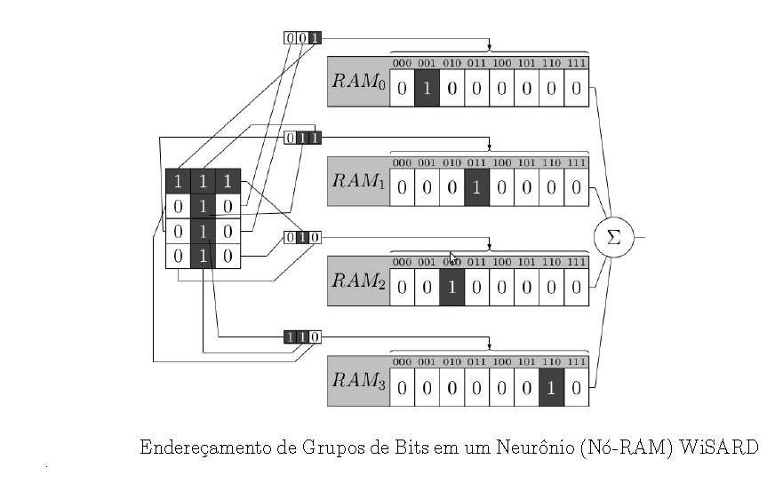
Redes Neurais Artificiais Sem Peso - WiSARD

Slide 34
WiSARD Fase de Treinamento
Durante a fase de treinamento ocorre efetivamente o aprendizado dos padrões (entradas) associados às classes existentes no conjunto de entradas.
Para o treinamento dos discriminadores da WiSARD, primeiramente e preciso que todas as posições de escrita de todos os seus neurônios sejam inicializadas com o valor 0, sendo que após feito isso, um conjunto de entradas para treinamento (conjunto de treino) é formado dentre o conjunto de entradas disponíveis.
Então essas entradas, uma por vez, são mapeadas para os neurônios (nós-RAM) da WiSARD, de acordo com o mapeamento aleatório definido na arquitetura da rede, ou seja, cada neurônio de um discriminador receberá um grupo de bits específico de cada entrada submetida à rede neural.

Slide 35
WiSARD Fase de Treinamento
A entrada de uma determinada classe somente endereça posições de escrita dos neurônios do discriminador correspondente à sua classe.
Desse modo, o discriminador aprende as características das entradas da classe a qual ele representa, permitindo assim que ele possa reconhecer novas entradas como sendo ou não pertencentes à sua classe.
Ou seja, em uma rede bem treinada seus discriminadores irão gerar um valor de saída alto para as entradas que forem da mesma classe que eles representam e valores de saída baixos caso contrário.

Slide 36
WiSARD Fase de Treinamento
O aprendizado gerado pelo treinamento da rede é feito alterando o valor para "1"das posições de escrita dos neurônios que forem endereçadas durante essa fase de treinamento.
O grupo de bits destinado a um nó-RAM (neurônio) representa o endereço de sua posição de escrita que terá o valor alterado para "1".
O treinamento finda após todos os padrões do conjunto de treino terem sido submetidos à rede neural.

Slide 37
WiSARD Fase de Treinamento
A simplicidade desse processo de treino/aprendizado, a simples submissão das entradas à rede, e um dos pontos mais positivos de uma rede neural sem peso.

Slide 38
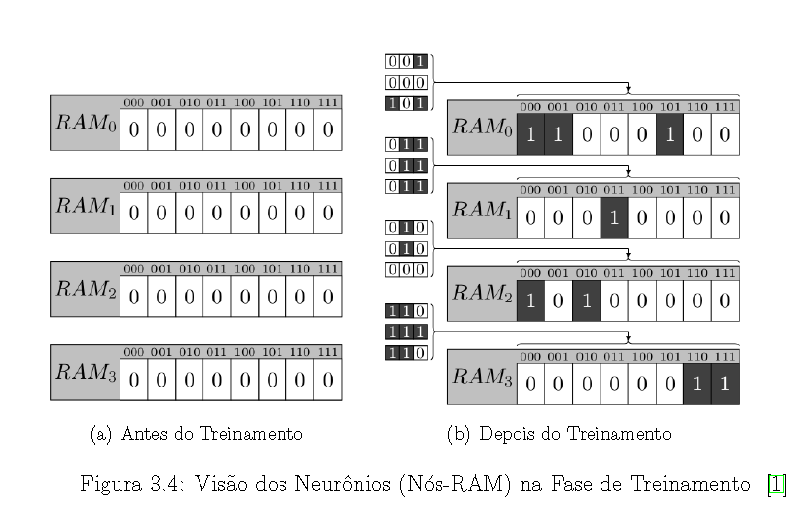
WiSARD Fase de Treinamento

Slide 39
WiSARD Fase de Teste
A fase de teste tem como objetivo aferir a acurácia da rede em classificar corretamente novas entradas. Essa fase é executada ao se submeter à rede entradas que ainda não tenham sido anteriormente submetidos a ela. O conjunto dessas entradas a serem testadas recebe o nome de conjunto de teste.
Quando a entrada inédita é apresentada, ela é então subdivida em grupos de bits de acordo com o já citado mapeamento aleatório da rede e após isso, cada grupo de bits é endereçado a um neurônio específico.
Esse procedimento é aplicado a todos os discriminadores da WiSARD.
Depois do endereçamento dos grupos de bits aos neurônios da rede, cada um dos discriminadores irá produzir sua medida de similaridade em relação à entrada (padrão) apresentada para teste, que é na verdade o número de seus neurônios (nós-RAM) que tiveram como saída o valor "1".

Slide 40
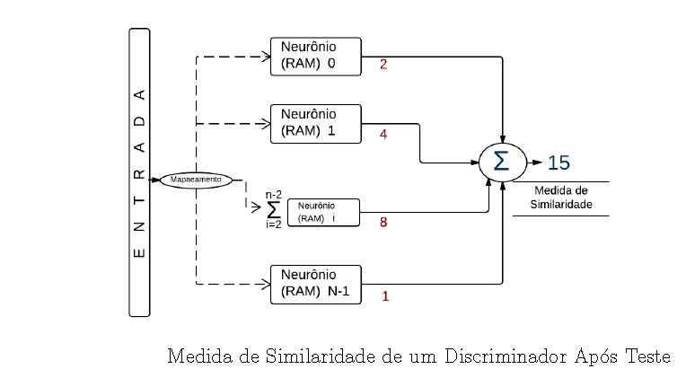
WiSARD Fase de Teste

Slide 41
WiSARD Fase de Teste
O discriminador que obtiver a medida de similaridade mais alta (rMAX) será aquele que ira rotular o padrão apresentado com a sua classe.
A classificação dada pela rede à entrada submetida é então comparada com a classe real da entrada em questão, caso a classe atribuída pela rede seja a classe real da entrada, considera-se que a rede teve um acerto de classificação.
Ao final da submissão de todas as entradas do conjunto de teste, verifica-se o percentual de acertos obtidos pela rede em relação à quantidade de entradas (padrões) testadas. Quanto mais alto for esse percentual, melhor terá sido o desempenho da WiSARD em classicar novos padrões.

Slide 42
WiSARD Fase de Teste
Outra medida que pode ser utilizada para se analisar o desempenho da rede no processo de classificação de novos padrões é a Confiança da Resposta.
O valor de Confiança varia de 0 a 1, sendo que quanto mais próximo de 1 ele for, maior será a chance da classificação fornecida pela WiSARD estar correta.
Para se obter o grau de Confiança (ϕ) de uma resposta, basta efetuar o cálculo demonstrado na fórmula onde rMAX e rMAX-1 são respectivamente, a medida de similaridade de maior valor e a de segundo maior valor; e a diferença entre esses dois valores.

Slide 43
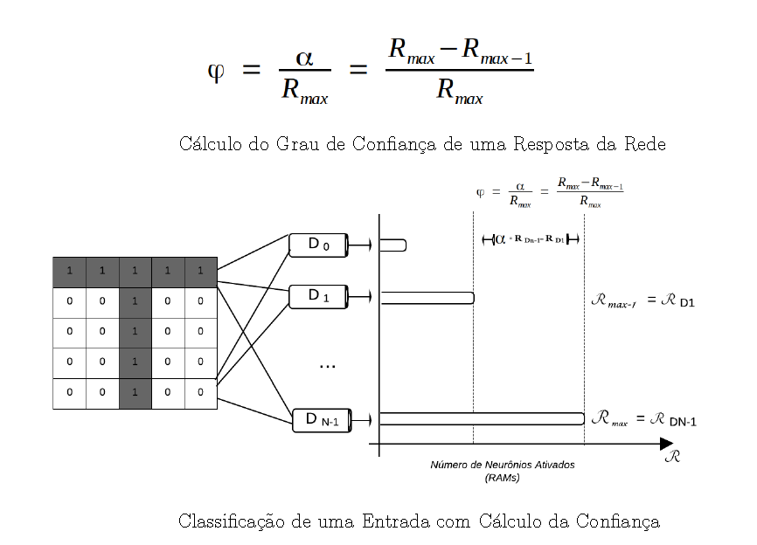
WiSARD Fase de Teste

Slide 44
WiSARD Bleaching
Apos a fase de treinamento da WiSARD, um problema que pode ocorrer é o da saturação dos neurônios. Isto ocorre quando um número significativamente grande de entradas é usada como conjunto de treino da rede, o que faz com que a maioria das posições de escrita dos neurônios estejam marcadas (valor 1).
A saturação dos neurônios (nós-RAM) pode acarretar em uma classificação errônea de novas entradas apresentadas à WiSARD para reconhecimento, pois neurônios saturados de um discriminador tendem a reconhecer entradas (padrões) de classes similares à classe a qual o discriminador desses neurônios pertence, como entradas da classe desse discriminador.

Slide 45
WiSARD Bleaching
Durante o treinamento da rede, várias entradas são submetidas para que a rede possa marcar com o valor "1"as posições dos neurônios dos discriminadores que tiverem sido acessadas através dos grupo de bits, nos quais a entrada foi subdividida.
Entretanto, apos essa fase de treinamento algumas posições podem ter sido mais acessadas do que as outras. Ou seja, pode ter ocorrido que posições tenham sido sobrescritas com o valor "1“ diversas vezes, enquanto outras podem ter sido escritas apenas uma ou poucas vezes.

Slide 46
WiSARD Bleaching
Uma maneira prática de se resolver o problema da saturação consiste em aplicar a técnica de bleaching. Essa técnica consiste em estabelecer um threshoold b, para que então todas as posições dos neurônios que tiverem sido escritas por um número de vezes igual ou menor do que b sejam apagadas, ou seja, tenham o seu valor alterado para "0".
O bleaching resolve de maneira eficiente o problema da saturação dos neurônios, à medida que ele faz com que a quantidade de escritas sofridas pelos neurônios seja diminuída.
A definição do valor de b varia de acordo com o que se deseja da rede, maior generalização ou especificidade.
Quanto maior valor de b, menos generalista a rede será. Para a implementação da técnica de bleaching é necessária uma alteração na arquitetura dos neurônios dos discriminadores, para que eles guardem a informação de quantas vezes sofreram escritas durante o treinamento da rede, além do valor "0"ou "1"em suas posições de escrita.

Slide 47
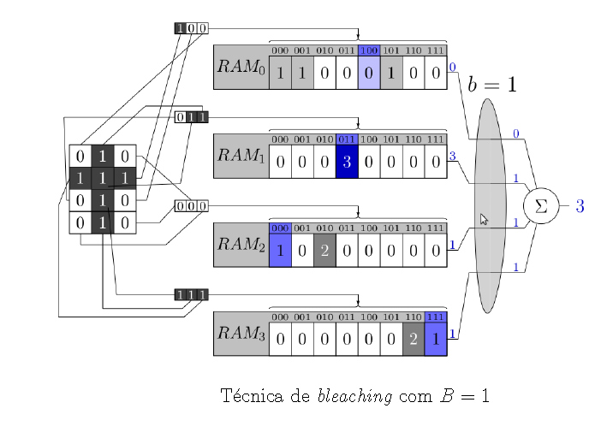
WiSARD Bleaching

Slide 48
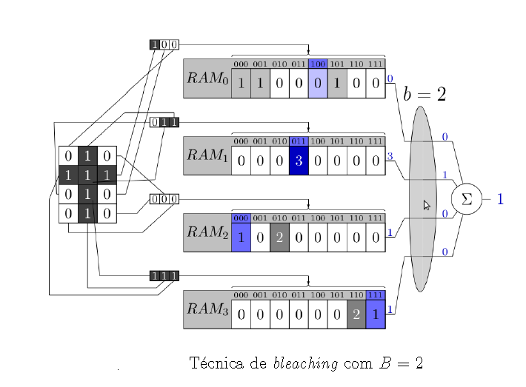
WiSARD Bleaching

Slide 49
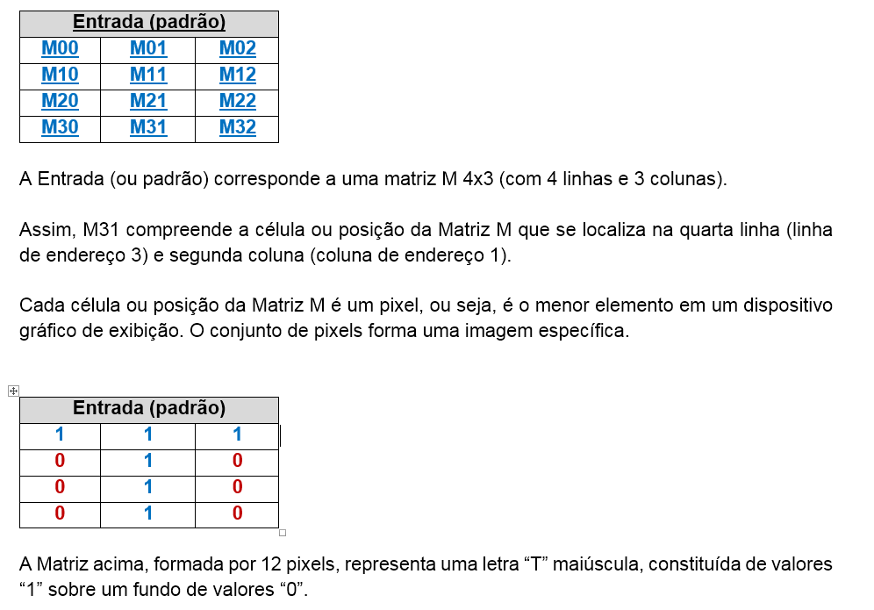
WiSARD Exemplo

Slide 50
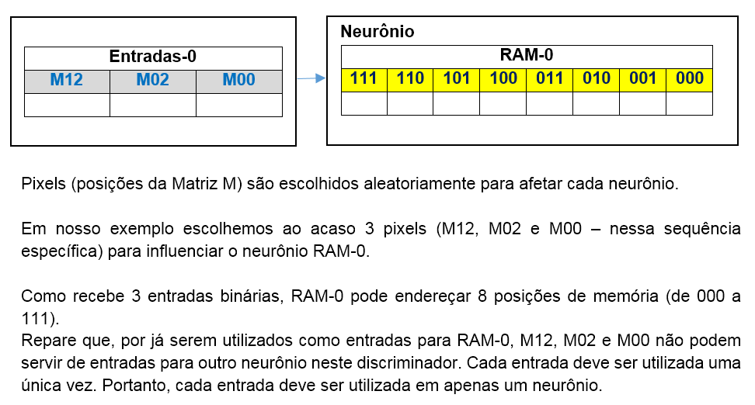
WiSARD Exemplo

Slide 51
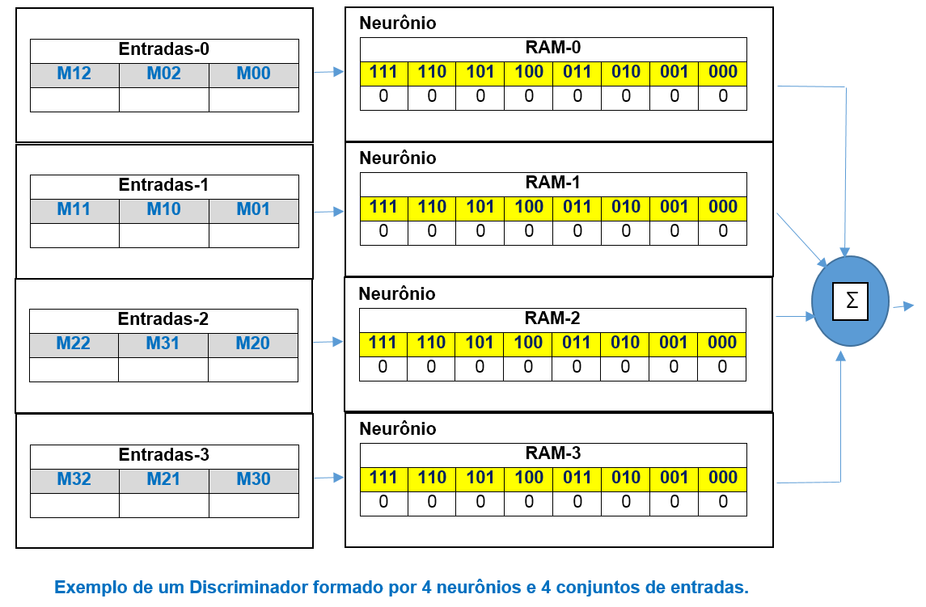
WiSARD Exemplo

Slide 52
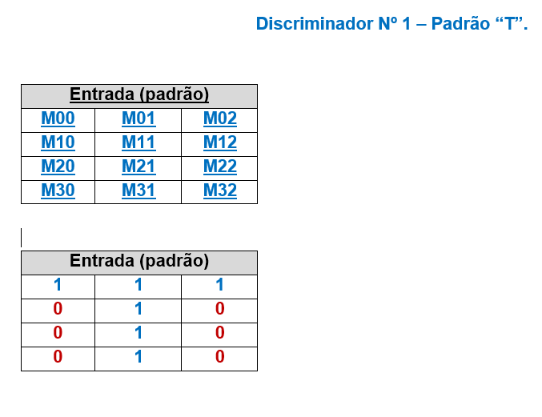
WiSARD – Exemplo Treinamento: Padrão “T”

Slide 53
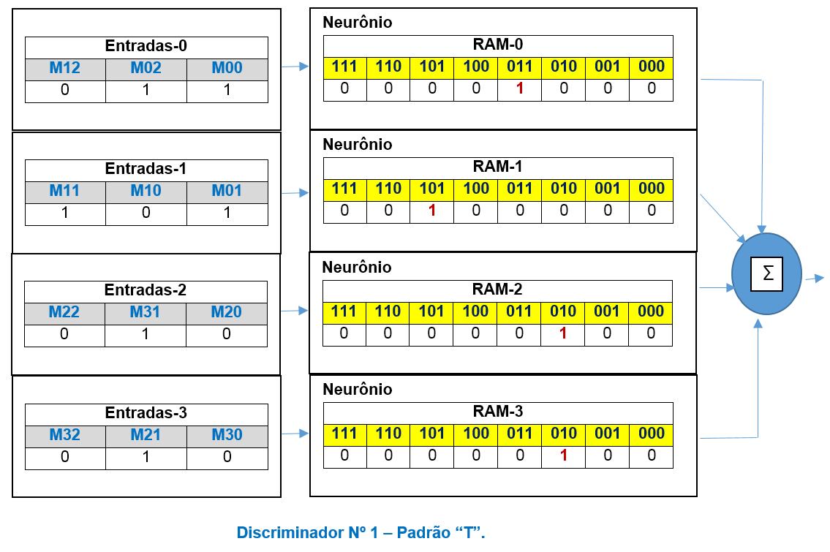
WiSARD – Exemplo Treinamento: Padrão “T”

Slide 54
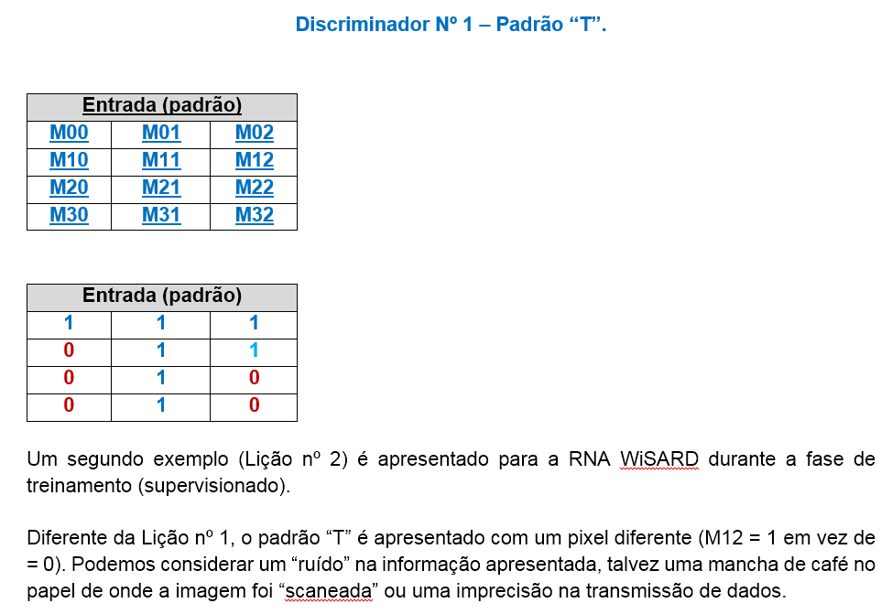
WiSARD – Exemplo Treinamento: Padrão “T” (Lição 2)

Slide 55
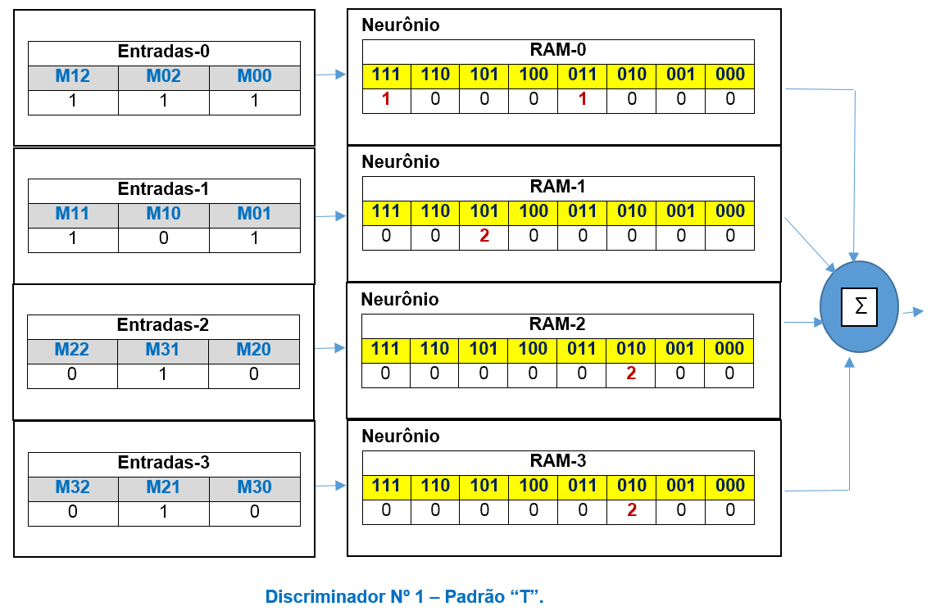
WiSARD – Exemplo Treinamento: Padrão “T” (Lição 2)

Slide 56
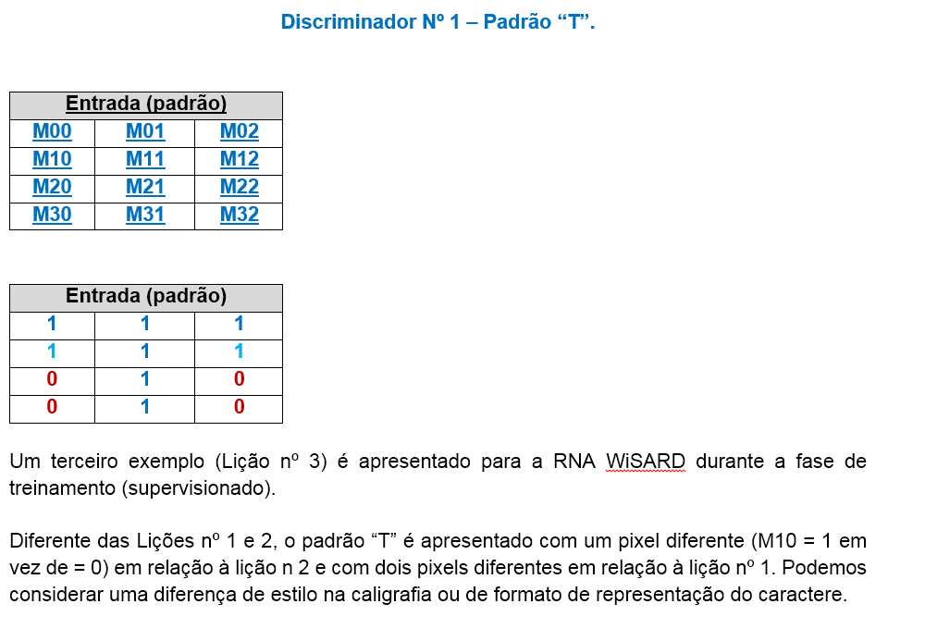
WiSARD – Exemplo Treinamento: Padrão “T” (Lição 3)

Slide 57
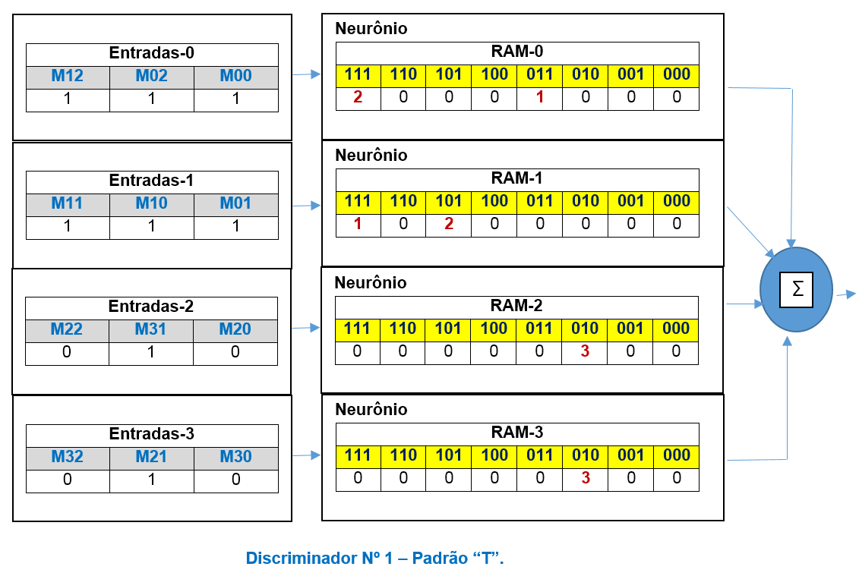
WiSARD – Exemplo Treinamento: Padrão “T” (Lição 3)

Slide 58
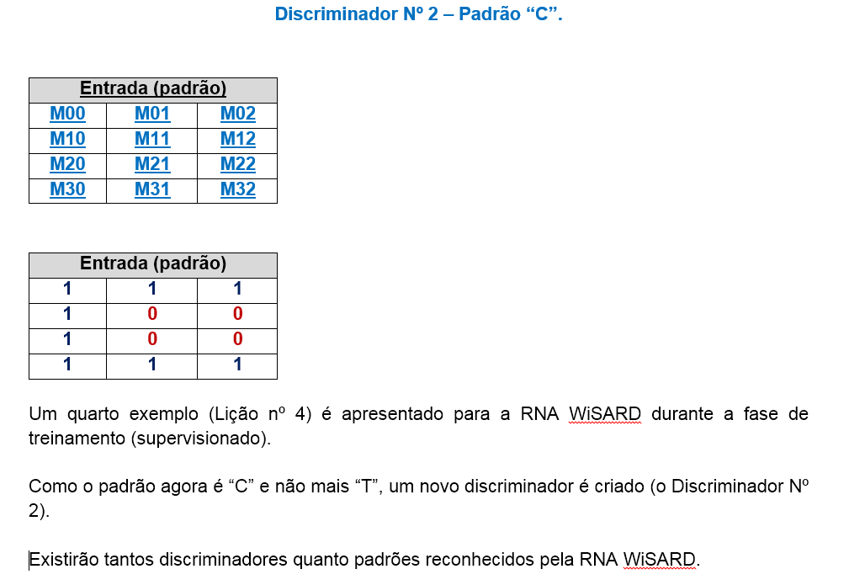
WiSARD – Exemplo Treinamento: Padrão “C” (Lição 4)

Slide 59
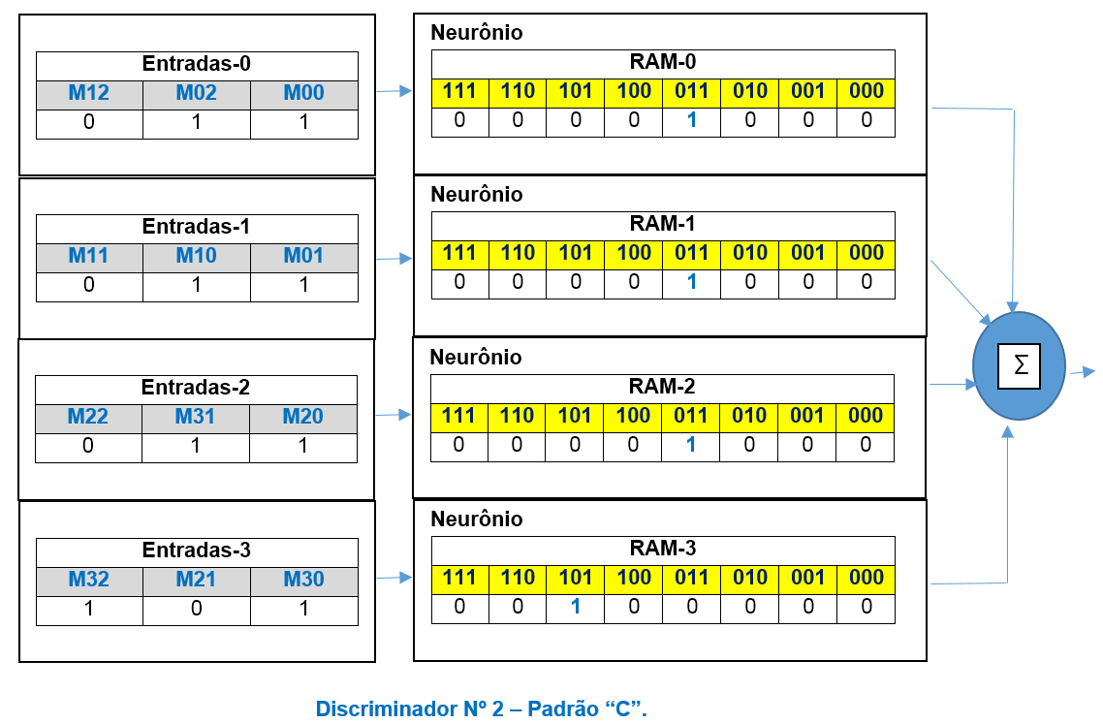
WiSARD – Exemplo Treinamento: Padrão “C” (Lição 4)

Slide 60
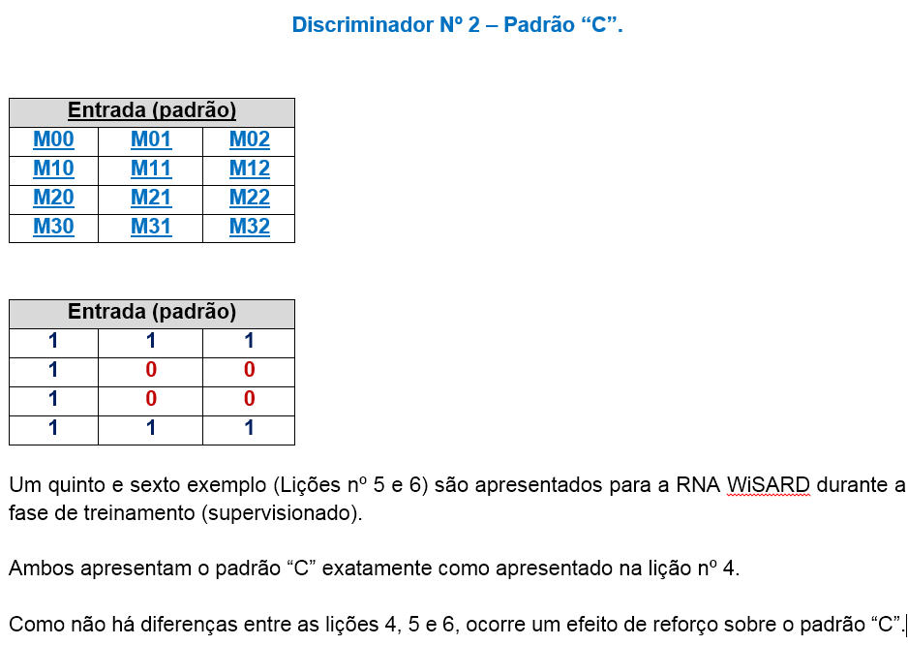
WiSARD – Exemplo Treinamento: Padrão “C” (Lições 5 e 6)

Slide 61
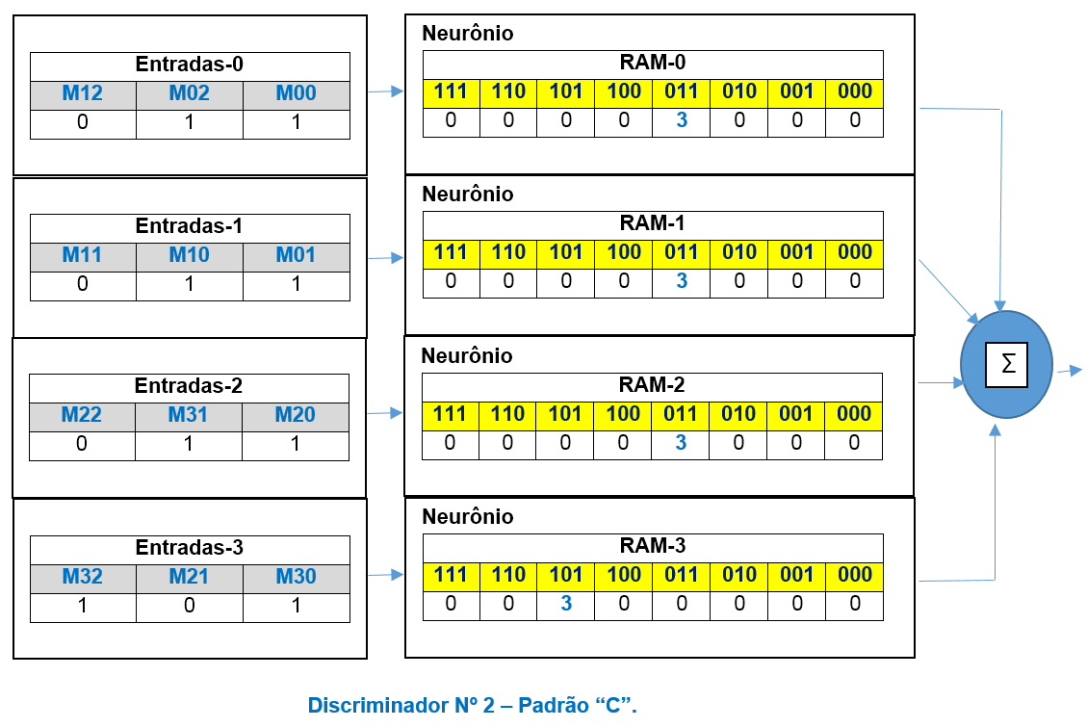
WiSARD – Exemplo Treinamento: Padrão “C” (Lições 5 e 6)

Slide 62
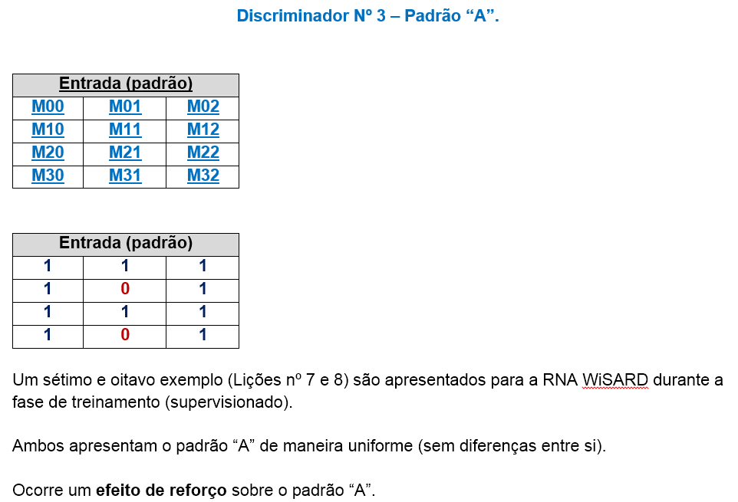
WiSARD – Exemplo Treinamento: Padrão “A” (Lições 7 e 8)

Slide 63
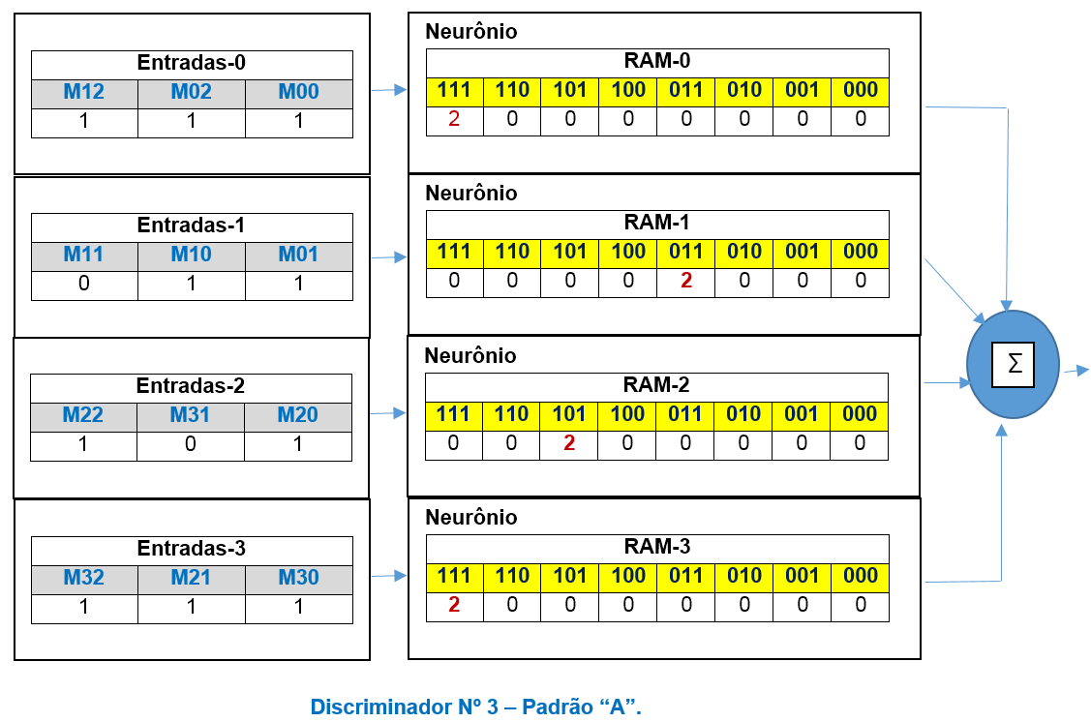
WiSARD – Exemplo Treinamento: Padrão “A” (Lições 7 e 8)

Slide 64
WiSARD – Exemplo Teste: Padrão “?”
Encerrada a fase de treinamento é iniciada a fase de teste.
A RNA WiSARD aprendeu a reconhecer 3 padrões diferentes: “A”, “C” e “T”.
Portanto, há 3 discriminadores na RNA.
Para tanto passou por 8 lições durante seu treinamento supervisionado.
Na fase de teste apresentamos novos exemplos (casos inéditos), mas não informamos o padrão que, esperamos, a RNA reconheça.

Slide 65
WiSARD – Exemplo Teste: Padrão “?”
Para evitar o problema de saturação dos neurônios a técnica de bleaching será empregada.
O threshoold b será fixado em 2 ( b = 2).

Slide 66
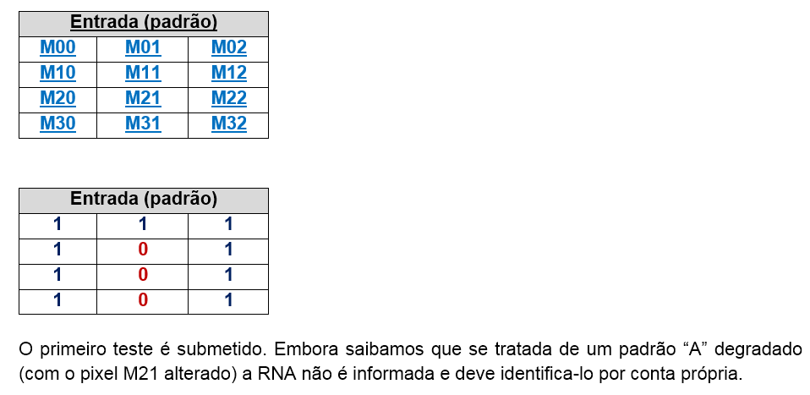
WiSARD – Exemplo Teste: Padrão “?”

Slide 67
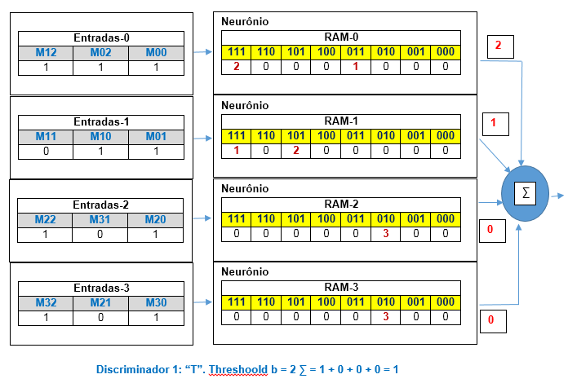
WiSARD – Exemplo Teste: Padrão “?”

Slide 68
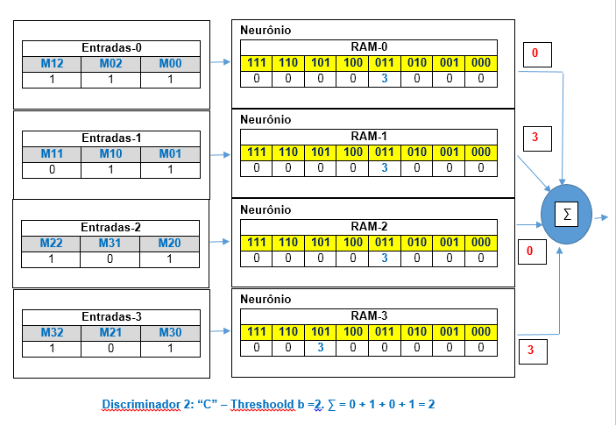
WiSARD – Exemplo Teste: Padrão “?”

Slide 69
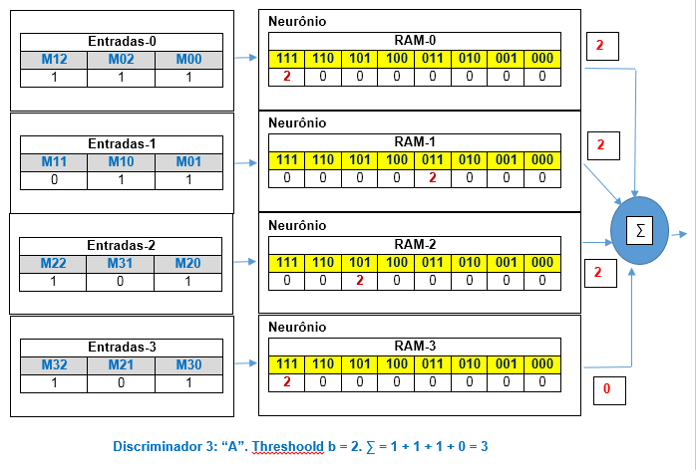
WiSARD – Exemplo Teste: Padrão “?”

Slide 70
WiSARD – Exemplo Teste: Padrão “?”
Resultado de nosso primeiro teste:
Discriminador 1: “T” ... ∑ = 1
Discriminador 2: “C” ... ∑ = 2
Discriminador 3: “A” ... ∑ = 3
A RNA identificou que o padrão inédito apresentado (um “A” degradado) é, de fato, um “A”.

Slide 71
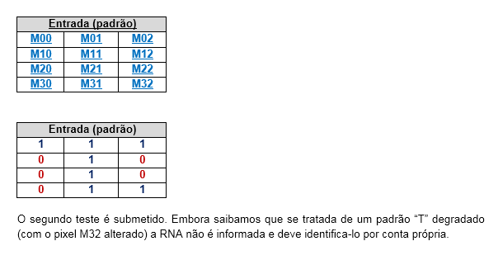
WiSARD – Exemplo Teste 2: Padrão “?”

Slide 72
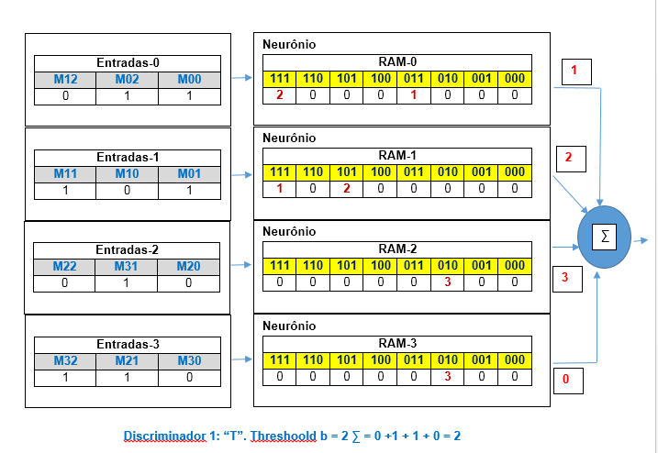
WiSARD – Exemplo Teste 2: Padrão “?”

Slide 73
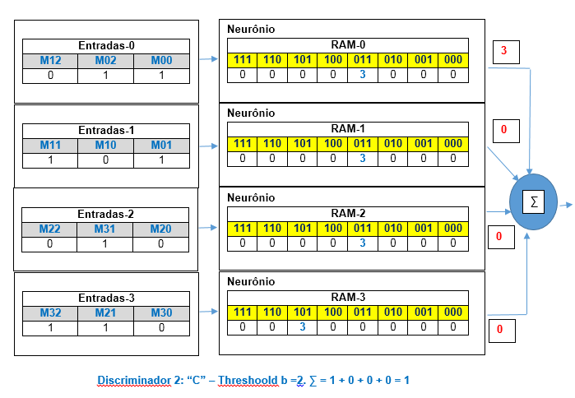
WiSARD – Exemplo Teste 2: Padrão “?”

Slide 74
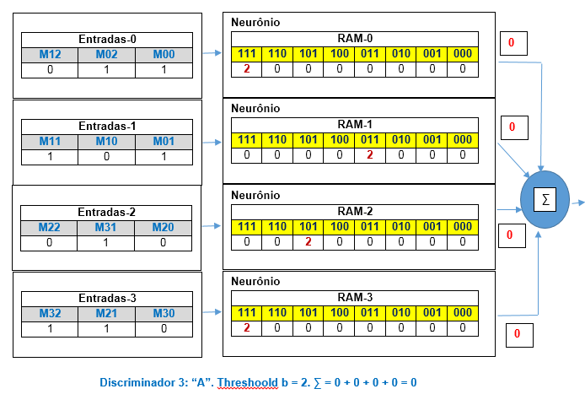
WiSARD – Exemplo Teste 2: Padrão “?”

Slide 75
WiSARD – Exemplo Teste 2: Padrão “?”
Resultado de nosso primeiro teste:
Discriminador 1: “T” ... ∑ = 2
Discriminador 2: “C” ... ∑ = 1
Discriminador 3: “A” ... ∑ = 0
A RNA identificou que o padrão inédito apresentado (um “T” levemente alterado) é, de fato, um “T”.

Slide 76
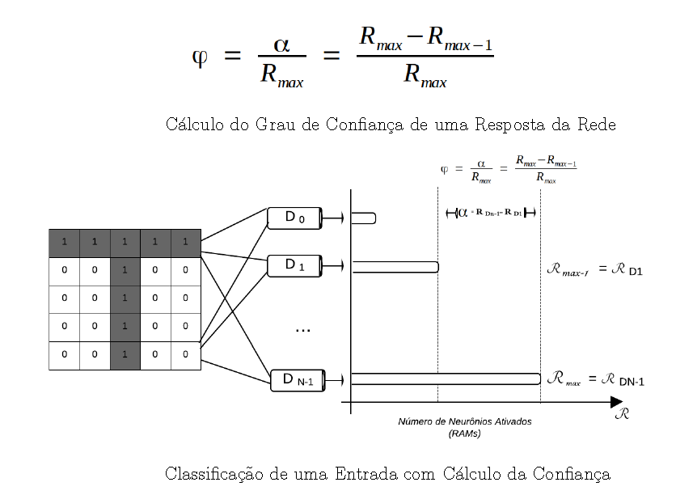
WiSARD – Exemplo Medida de Confiança

Slide 77
WiSARD – Exemplo Medida de Confiança

Slide 78
WiSARD – Exemplo Medida de Confiança

